Slide 1
ebony-2k15-recorders-reminders 设计心得分享
zhonglong.chen
2015-6-15

Slide 2
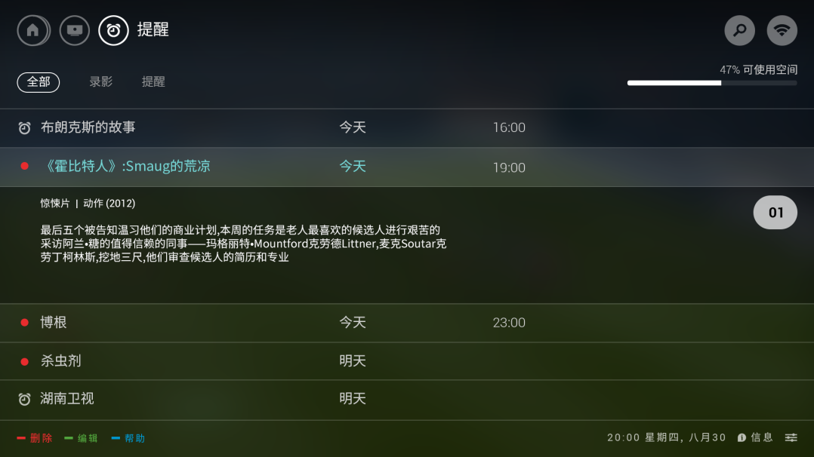
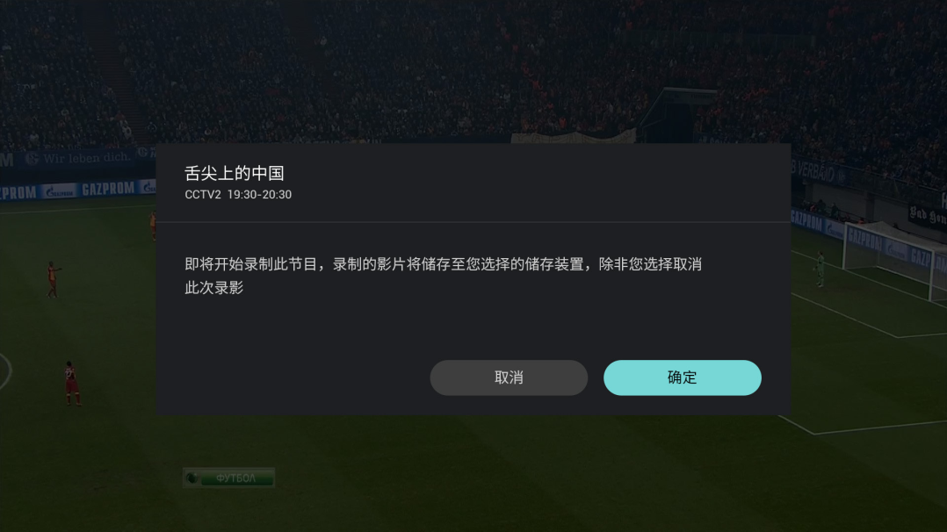
功能和界面
录影
录影文件
提醒

Slide 3
资源复用
控件库，以引用工程的方式导入 Ebony-2k15-uijar：TPVision控件库 Ebony-2k15-Tuf：XMIC控件库 共享控件资源，减少界面开发时间
db4o.jar，对象数据库 简化数据存储和查询操作
floatui.jar，浮动窗框架 简化浮动窗创建、跳转和关闭操作

Slide 4
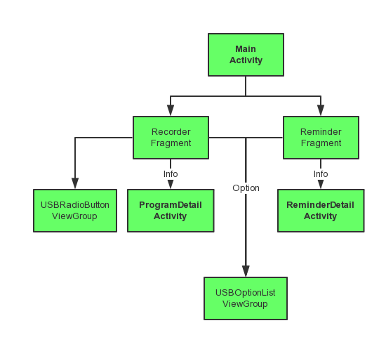
应用结构（1）
主界面

Slide 5
应用结构（1）
MainActivity：主界面，包含录影文件与提醒两部分
RecorderFragment：录影文件界面
ReminderFragment：提醒列表界面
ProgramDetailActivity：录影文件详情界面
ReminderDetailActivity：提醒详情界面
USBRadioButtonViewGroup：选择USB对话框
USBOptionListViewGroup：选择USB选项菜单

Slide 6
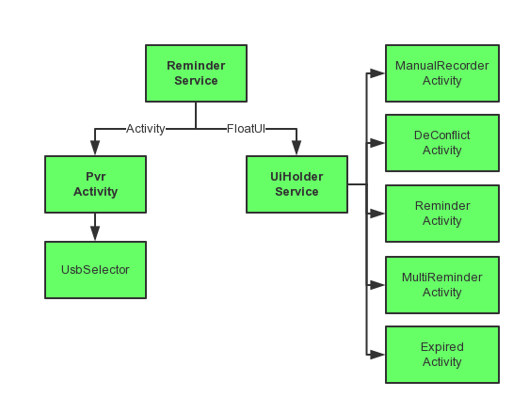
应用结构（2）
后台

Slide 7
应用结构（2）
ReminderService：管理提醒的后台服务
PvrActivity：录影界面
UsbSelector：选择USB对话框
UiHolderService：浮动窗服务
ManualRecorderActivity：手动录影界面
DeConflictActivity：冲突处理界面
ReminderActivity：录影和节目提醒界面
MultiReminderActivity：多个提醒界面
ExpiredActivity：过期提醒界面

Slide 8
单例模式
DiskManager：管理USB存储设备
RecorderManager：管理录影文件
ReminderManager：管理提醒列表
EventManager：管理电子节目单
单例模式可方便多个模块共享同一份数据，同时一次性将数据加载到内存，加快访问速度
单例的Context成员应该使用Application Context，避免Activity或者Service无法被回收 见开发文档：Avoiding Memory Leaks

Slide 9
问题：时间陷阱
非DTV下电视自动从网络更新时间 DTV下电视自动从工厂信号或码流中更新时间 工厂信号或码流的节目最多只有几分钟，反复播放
DTV下电视只能在一段时间内徘徊
定时器 Timer.schedule Intent.ACTION_TIME_TICK广播
不论是接工厂信号还是码流仪，总有一种定时器无法触发，于是只能在代码中同时采用两种方式，以保证周期性执行某项工作

Slide 10
类：ReminderService
常驻后台，管理提醒增加和删除，冲突处理，到时提醒等
第三方应用交互的入口，减少应用程序间耦合程度
周期性检查提醒事件是否到时，编码比AlarmManager方式简单

Slide 11
类：PvrActivity
透明Activity覆盖在TV之上，执行DTV录影操作
主要流程采用消息驱动的方式
MStar接口不提供USB检测接口、需要应用定时去检测剩余空间，以及监听USB拔出事件

Slide 12
Thank you！

